Slide 1

实验七
路由器的基本配置

Slide 2



一
实验目的
目录
二
实验设备与条件
Contents
三
实验要求与说明
四
实验内容与步骤
五
思考题
六
实验报告
七
理论补充-什么是网关
Notes:
模板来自于 http://docer.wps.cn
2

Slide 3
一
实验目的

Slide 4


实验目的
（1）了解路由器的作用。
（2）掌握路由器的基本配置方法。
（3）掌握路由器模块的使用和互连方式。

Slide 5
二
实验设备与条件

Slide 6
实验设备与条件
2811路由器一台，计算机两台，
Console配置线一根，网线若干。
1
2
设备与条件
Cisco Packet Tracer软件。
3
实验拓扑图。本实验拓扑图如图8-1所示。
图8-1 路由器配置实验拓扑图
4
计算机IP地址规划如表8-1所示。
表8-1 计算机IP地址规划
计算机 | IP地址 | 网关 | 连接路由器端口
PC0 | 192.168.1.1/24 | 192.168.1.100 | Fa0/0
PC1 | 192.168.2.1/24 | 192.168.2.100 | Fa0/1

Slide 7
三
实验要求与说明

Slide 8


实验要求与说明
通过计算机访问路由器并进行简单的基本配置，包括路由器名称、端口IP地址、特权密码、远程登录设置，以及路由器模块的添加和使用。
要求&说明

Slide 9
四
实验内容与步骤
构建网络拓扑
登录路由器
路由器的基本配置
路由器的模块添加和互联方式

Slide 10
（一）构建网络拓扑
按图8-1所示连接好实验拓扑图。其中，用Console配置线连接路由器的Console配置口和PC0的RS232串口（图中弯曲的线）；分别用交叉线连接PC0，PC1的快速以太网接口和路由器的快速以太网端口F0/0，F0/1。
图8-1 路由器配置实验拓扑图

Slide 11
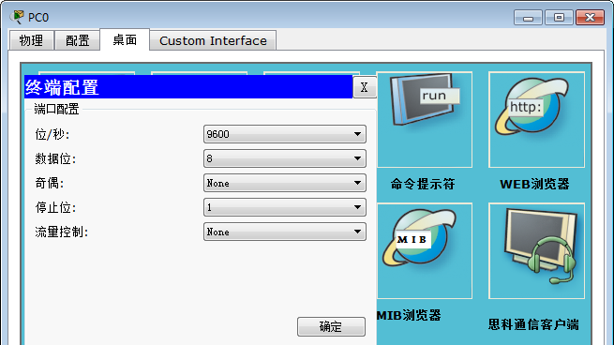
（二）登录路由器
01
通过Console终端方式：要连接一台还没配置的新路由器或者没有管理IP地址的路由器，可利用Console配置线连接路由器的Console口与PC机的串口，利用PC的超级终端访问路由器。例如，利用图8-1拓扑中PC0的超级终端登录路由器，如图8-2所示。
具体操作
图8-2 利用超级终端登录路由器

Slide 12


（二）登录路由器
02
通过telnet远程访问：路由器具备远程访问的条件包括：开放telnet服务，有路由器管理IP地址，有远程服务密码（参考交换机基本配置实验）。
03
Web管理界面或网管软件：路由器配置有相关协议，如HTTP和SNMP，安装了相关服务，配置有访问权限密码等。
具体操作

Slide 13


（三）路由器的基本配置
思科路由器与思科交换机的大部分命令格式和模式相同，这里不再一一赘述，如有需要请参考交换机基本配置实验。当然，不同功能和型号的路由器，其命令格式也有所不同。下面列出路由器部分基本配置命令。

Slide 14
（三）路由器的基本配置
（1）配置路由器名称及各个端口的IP地址，并开启端口。
Router>enable //进入特权模式
Router# configure terminal //进入全局配置模式
Router（config）# hostname RA //修改路由器名称为RA
RA（config）# interface fastethernet 0/0 //进入路由器fastethernet 0/0接口配置模式
RA（config-if）# ip address 192.168.1.100 255.255.255.0 //配置接口IP地址
RA（config-if）# no shutdown //开启路由器fastethernet 0/0接口
RA（config-if）# exit
RA（config）# interface fastethernet 0/1 //进入路由器fastethernet 0/1接口配置模式
RA（config-if）# ip address 192.168.2.100 255.255.255.0
RA（config-if）# no shutdown
RA（config-if）#exit
基本配置命令

Slide 15


（三）路由器的基本配置
（2）设置管理员密码，命令如下：
RA（config）#enable secret ***
***代表要设置的密码
或者使用以下命令：
RA（config）#enable password ***
secret密码和password的区别请参考交换机基本配置实验
基本配置命令

Slide 16
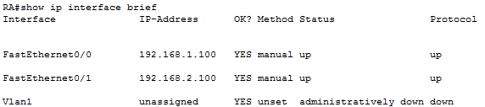
（三）路由器的基本配置
（3）利用show ip interface brief命令可查看路由器各个接口配置信息，如图8-3所示。
图8-3 利用show ip interface brief命令查看路由器接口配置信息
基本配置命令

Slide 17

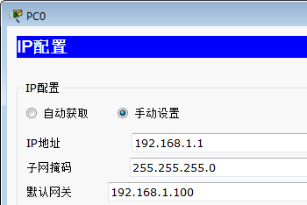
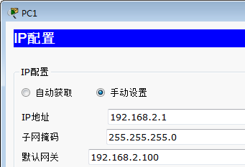
（三）路由器的基本配置
（4）根据表8-1中IP地址规划，设置拓扑图8-1中PC0和PC1的IP地址、子网掩码和默认网关，如图8-4和图8-5所示。
这里对应路由器接口IP地址即为对应网络接入的计算机的网关，如拓扑图8-1的PC0的网关就是路由器F0/0端口的IP地址（192.168.1.100）。另外，路由器每个接口不能在同一网段，因此有多少个接口启用，就能互联多少个网段。
基本配置命令
图8-4 设定 PC0计算机IP地址
图8-5 设定 PC1计算机IP地址

Slide 18

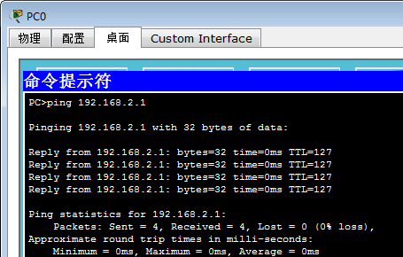
（三）路由器的基本配置
（5）在图8-1中，对PC1执行ping命令，测试两台计算机的连通性，如图8-6所示，从反馈的数据来看，实现了通过路由器完成两个不同网段的计算机通信。
这里两台计算机的网关对通信起了关键的作用，请试着将网关去掉再测试两台计算机的连通性，记录结果并分析原因。
基本配置命令
图8-6 PC1 ping命令测试

Slide 19
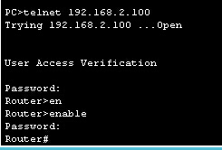
（三）路由器的基本配置
（6）远程登录访问路由器并对路由器进行相应的配置（可参考交换机基本配置实验）。
①
②
通过Console线配置了路由器特权密码和接口IP地址后，必须设置远程允许权限和密码才可以远程登录路由器，命令如下：
利用其中任一台PC机，通过telnet命令登录路由器的任何一个接口的IP都可以远程访问路由器，如图8-7所示。
RA（config）#line vty 0 4
RA（config-line）#login
RA（config-line）#password ***
基本配置命令
图8-7 远程登录路由器

Slide 20


（四）路由器的模块添加和互联方式
路由器在关闭电源后可以根据应用需要添加和删除相应的模块，这里以Cisco Packet Tracer模拟器中2811型号的路由器为例进行讲解。首先删除工作区中的PC和路由器，并添加两台2811型号的路由器，然后进行下列操作。

Slide 21
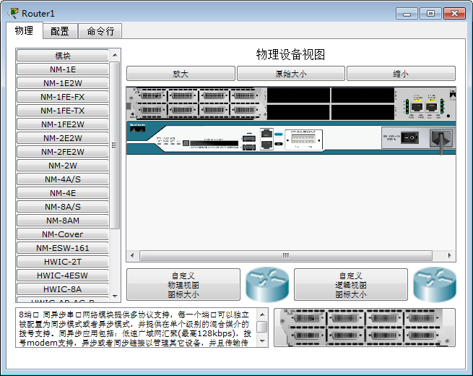
（四）路由器的模块添加和互联方式
01
单击Router0路由器打开其配置界面，在该界面的“物理”选项卡中列出了可添加的模块，首先单击路由器电源开关将其关闭，然后在右侧选中要添加的模块，如图8-8所示。用同样的方法为另一台路由器添加NM-8A/S模块。
单击路由器电源开关可关闭或开启路由器电源
以添加NM-8A/S模块为例，将NM-8A/S模块拖到路由器的空模块口上并释放鼠标，即可添加该模块，最后再次单击路由器电源开关将其打开。
具体操作
图8-8 添加路由器模块

Slide 22
（四）路由器的模块添加和互联方式
02
如果互联的路由器都添加了同异步串口模块（Serial模块），则路由器的互联方式可以通过以太网接口（使用交叉线）也可以通过同异步串口进行互联，如图8-9和8-10所示。本实验利用同异步串口线互联两个路由器的Serial（同异步串口）接口，如图8-10所示。
图8-9 利用交叉线互联路由器
图8-10 利用同异步串口线互联路由器
具体操作

Slide 23
（四）路由器的模块添加和互联方式
03
如果路由器添加了同异步串口模块，我们可以对相应的Serial端口进行配置，如指定端口IP地址和时钟频率等，如下面所示：
Router1（config）# interface serial 1/0 //配置同异步串口serial 1/0
Router1（config-if）# ip address 192.168.1.1 255.255.255.0
Router1（config-if）#clock rate 64000
//如果是DCE接口，必须配时钟频率；另外一头自动适应为DTE接口，自动同步时钟频率。
Router1（config-if）# no shutdown
Router2（config）# interface serial 1/0
Router2（config-if）# ip address 192.168.1.2 255.255.255.0
Router2（config-if）# no shutdown
具体操作

Slide 24

（四）路由器的模块添加和互联方式
提示
路由器接口名称表示方式：接口类型 插槽数字标识/接口数字标识。例如，Serial 1/4表示该接口为串口，是第1个插槽的第4个接口。插槽的数字标识是从零开始的。
具体操作

Slide 25

（四）路由器的模块添加和互联方式
04
在路由器系统中，我们也可以执行ping命令，来验证路由器到达其他设备通信情况，如图8-11所示。
图8-11 在路由器上执行ping命令
具体操作

Slide 26
五
思考题

Slide 27


思考题
思考一
思考二
如何备份、恢复路由器配置信息？
如何限制路由器端口带宽？跟之前设置交换机接口速率一样吗？

Slide 28
六
实验报告

Slide 29





实验报告
按照实验报告的格式要求书写实验报告

Slide 30
七
理论补充——什么是网关

Slide 31

理论补充——什么是网关
网关的定义：
网关实质上是一个网络通向其他网络的IP地址。例如，有网络A和网络B，网络A的IP地址范围为“192.168.1.1～192.168.1.254”，子网掩码为255.255.255.0；网络B的IP地址范围为“192.168.2.1～192.168.2.254”，子网掩码为255.255.255.0。在没有路由器的情况下，两个网络之间是不能进行TCP/IP通信的，即使是两个网络连接在同一台交换机（或集线器）上，TCP/IP协议也会根据子网掩码（255.255.255.0）判定两个网络中的主机处在不同的网络里。
顾名思义，网关（Gateway）就是一个网络连接到另一个网络的“关口”。
按照不同的分类标准，网关也有很多种。TCP/IP协议里的网关是最常用的，在这里我们所讲的“网关”均指TCP/IP协议下的网关。

Slide 32
理论补充——什么是网关
要实现这两个网络之间的通信，就必须通过网关。如果网络A中的主机发现数据包的目的主机不在本地网络中，就把数据包转发给它自己的网关，再由网关转发给网络B的网关，网络B的网关再转发给网络B的某个主机；网络B向网络A转发数据包的过程也是如此，如图8-12所示。
图8-12 网关的作用

Slide 33

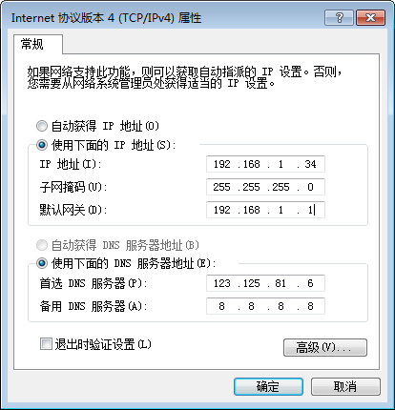
理论补充——什么是网关
所以，只有设置好网关的IP地址，TCP/IP协议才能实现不同网络之间的相互通信。那么这个IP地址是哪台机器的IP地址呢？网关的IP地址是具有路由功能的设备的近端接口的IP地址，其中具有路由功能的设备有路由器、启用了路由协议的服务器以及代理服务器（两者都相当于一台路由器）。
用户可在TCP/IP属性对话框中设置本机网关，如图8-13所示。
主机所设置的网关一定要和主机的IP地址属于同一个子网，否则主机连网关都不能ping通，更何况跨网段访问。
图8-13 TCP/IP属性对话框

Slide 34


